Slide 1
0306 조별미션과제
회원관리 프로젝트
전민정, 이혜민,손정현

Slide 2
목차
1. 조별 토론 내용
2.개별 소스
3.최종 소스

Slide 3
1. 조별 토론 내용-1
미션1
키보드로 아이디를 입력 받는다.
입력 받은 아이디에 특수 문자가 포함 되었는지 확인한다. (유효성)
특수 문자는 @ 한 개로 정의한다.
특수문자가 몇 개 포함되었는지 출력합니다.
토의 내용:
키보드로 아이디를 입력받는 것은 Scanner 메소드 사용한다.
아이디를 입력받아 반복문을 활용하여 특수문자와 아이디값을 charAt 메소드 기능으로 비교한다. 조건문으로 아이디에 특수문자@가 포함되어있는지 확인한다.
개수를 세는 변수를 선언하여 특수문자가 포함될 때마다 변수 값을 더해 나가는 과정이다.
개수가 0일 시에는 유효한 아이디 라고 출력하고
그게 아니면 특수문자 개수를 출력한다.

Slide 4
1. 조별 토론 내용-2
미션2
키보드로 아이디를 입력 받는다.
입력 받은 아이디에 특수문자가 포함되었는지 확인한다. (유효성)
특수문자는 String sign="!@#$%^&*"로 정의한다.
특수문자가 몇 개 포함되었는지 출력합니다.
토의 내용:
키보드로 아이디를 입력받는 것은 Scanner 메소드 사용한다.
아이디를 입력받아 반복문을 활용하여 특수문자와 아이디값을 charAt 메소드 기능으로 비교한다. 조건문으로 아이디에 특수문자가 포함되어있는지 확인한다.
개수를 세는 변수를 선언하여 특수문자가 포함될 때마다 변수 값을 더해 나가는 과정이다.
개수가 0일 시에는 유효한 아이디 라고 출력하고
그게 아니면 특수문자 개수를 출력한다.

Slide 5
1. 조별 토론 내용-3
미션3
게시판 글에 대한 금지어 설정을 추가로 개발한다.
금지어를 미리 저장한다. 금지어는 1개 이상이다.
게시글 제목에 금지어가 있는지 확인한다.
금지어가 있으면 입력하신 000 단어는 금지어 입니다라고 출력한다.
토의 내용:
키보드로 제목을 입력받는 것은 Scanner 메소드 사용한다.
제목을 입력받아 반복문을 활용하여 금지어와 아이디값을 charAt 메소드 기능으로 비교한다. 조건문으로 제목에 금지어가 포함되어있는지 확인한다.
금지어를 “바보“ ,”별로” 라고 각각 선언한다. 바와 보를 &&로 연속되는 값이 일치한지 비교한다.
금지어가 있을시에는 금지어라고 출력한다.

Slide 6
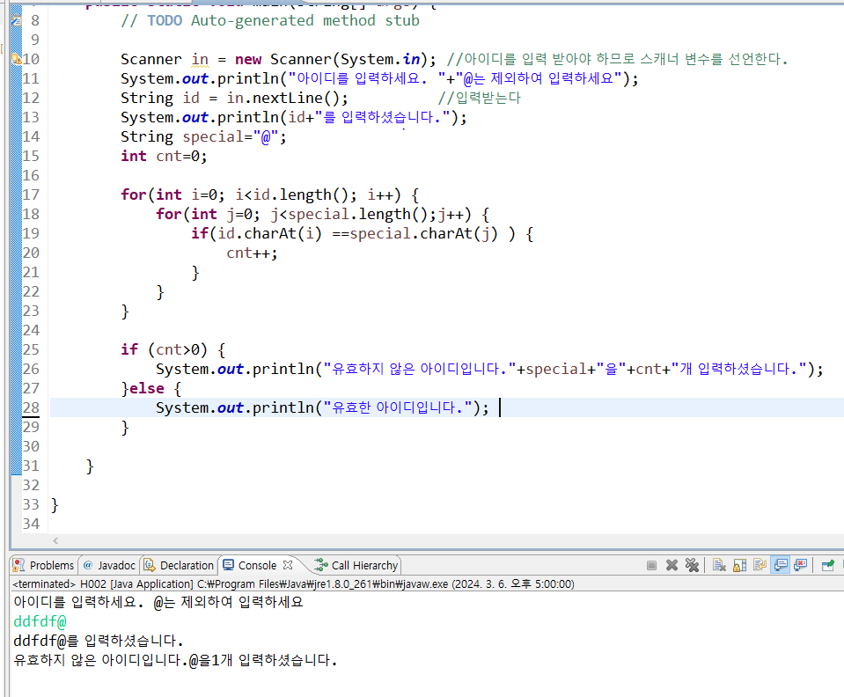
미션 1 최종소스

Slide 7
Scanner in = new Scanner(System.in);
System.out.println("아이디를 입력하세요. "+"@는 제외하여 입력하세요");
String id = in.nextLine();
System.out.println(id+"를 입력하셨습니다.");
String special="@";
int cnt=0;
for(int i=0; i<id.length(); i++) {
for(int j=0; j<special.length();j++) {
if(id.charAt(i) ==special.charAt(j) ) {
cnt++;
}
}
}
if (cnt>0) {
System.out.println("유효하지 않은 아이디입니다."+special+"을"+cnt+"개 입력하셨습니다.");
}else {
System.out.println("유효한 아이디입니다.");
}
처음에 @특수문자와 아이디 값을 바로 비교했지만 코드의 재사용성을 고려하여 String 자료형으로 변수를 선언하여 특수문자를 저장하고 반복문으로 비교하는 방식으로 소스를 재구성하였다.

Slide 8
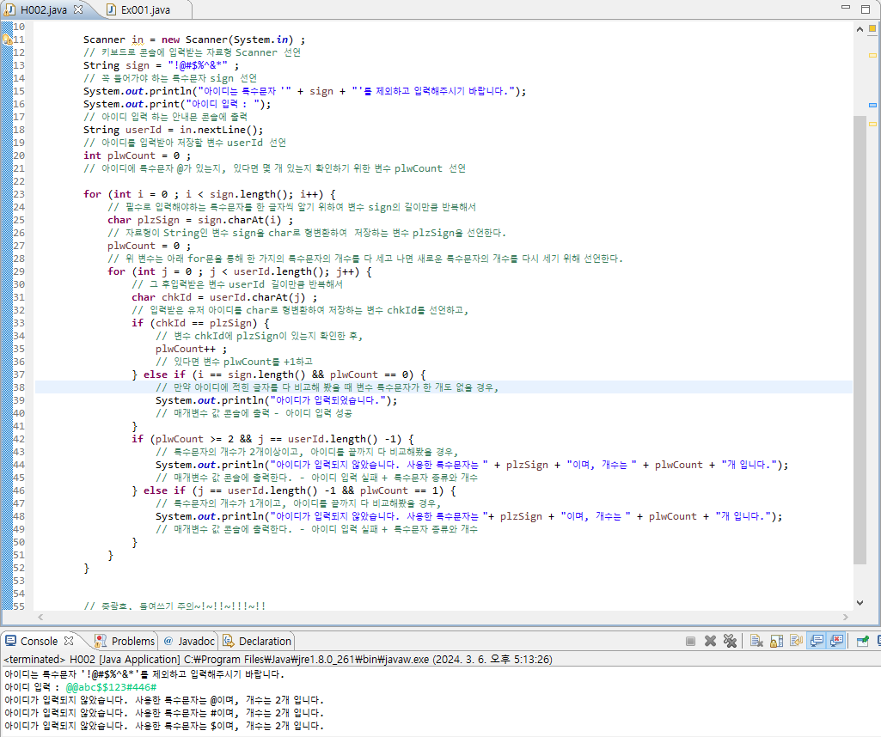
미션 2 최종소스

Slide 9
Scanner in = new Scanner(System.in) ;
String sign = "!@#$%^&*" ;
System.out.println("아이디는 특수문자 '" + sign + "'를 제외하고 입력해주시기 바랍니다.");
System.out.print("아이디 입력 : ");
String userId = in.nextLine();
int plwCount = 0 ;
for (int i = 0 ; i < sign.length(); i++) {
char plzSign = sign.charAt(i) ;
plwCount = 0 ;
for (int j = 0 ; j < userId.length(); j++) {
char chkId = userId.charAt(j) ;
if (chkId == plzSign) {
plwCount++ ;
} else if (i == sign.length() && plwCount == 0) {
System.out.println("아이디가 입력되었습니다.");
}
if (plwCount >= 2 && j == userId.length() -1) {
System.out.println("아이디가 입력되지 않았습니다. 사용한 특수문자는 " + plzSign + "이며, 개수는 " + plwCount + "개 입니다.");
} else if (j == userId.length() -1 && plwCount == 1) {
System.out.println("아이디가 입력되지 않았습니다. 사용한 특수문자는 "+ plzSign + "이며, 개수는 " + plwCount + "개 입니다.");
}
}
}
특수문자 개수를 각각 셀 수있는 소스로 최종 선정하였다.

Slide 10
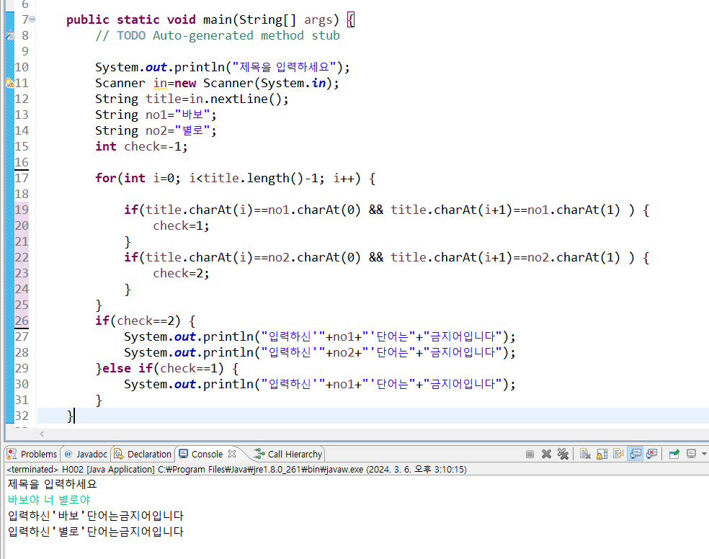
미션 3 최종소스

Slide 11
System.out.println("제목을 입력하세요");
Scanner in=new Scanner(System.in);
String title=in.nextLine();
String no1="바보";
String no2="별로";
int check=-1;
for(int i=0; i<title.length()-1; i++) {
if(title.charAt(i)==no1.charAt(0) && title.charAt(i+1)==no1.charAt(1) ) {
check=1;
}
if(title.charAt(i)==no2.charAt(0) && title.charAt(i+1)==no2.charAt(1) ) {
check=2;
}
}
if(check==2) {
System.out.println("입력하신'"+no1+"'단어는"+"금지어입니다");
System.out.println("입력하신'"+no2+"'단어는"+"금지어입니다");
}else if(check==1) {
System.out.println("입력하신'"+no1+"'단어는"+"금지어입니다");
}
금지어가 늘어날 경우 조건문도 금지어수 만큼 늘어나고 조건문의 조건도 늘어난다는 문제가 있어 보수가 필요한 코드이지만 토의 내용에 따라 최종소스로 선정하였다.

